Slide 1
AIDC · 冷板液冷底座 · 产品对标
行业液冷产品对标分析
从 GB300 的硬约束出发，用 ASHRAE / OCP 做中立标尺，再看产品够不够
1
2
3
4
为什么重做
规范怎么说
产品能否达标
怎么选
功率代际 · 90 秒失冷
ASHRAE W 类 · OCP 2 MW
原图 · 铭牌 · 竞品
场景 · 校核 · 禁止事项
材料：AI 算力工厂液冷底座（17 页）+ CoolChip CDU 方案册（8 页），均 2025-08-08
刷新：2026-09 公开数据表与官方新闻 · 图内厂家铭牌 / Logo 已去除
v2.0 · 2026-09-05

Slide 2
执行摘要
五条结论：底座能力够，颗粒有空档，口径必须分层
01
风冷已被甩开
单柜 41 → 132 → 142/155 → 200+ kW。GB300 液冷是架构强制，无风冷版本。
02
口径必须分层
液气比出现 70/30、72/28、90/10 三套；比流量出现 1.0–1.5 与 0.39–1.18 两套。
03
标尺用中立件
ASHRAE W45 定水温语义，OCP Deschutes 定 CDU 硬指标，厂商彩页只作能力证据。
04
产品有空档
中国册 121 与 450 kW 之间无行级 SKU，而 GB300 单柜正落在 150 kW 档。
05
可用性决定胜负
GPU 失冷容忍约 90 秒，远短于传统 30 分钟到场；N+1、环网隔离、FAT 比铭牌 kW 更关键。
本文件是对标解读：可用于选型判据与招标条款草拟，不替代 OEM ICD、厂家选型单与现场 FAT 报告。
行业液冷产品对标分析 v2.0 · 原图已去厂家铭牌 · 对标解读，不替代 OEM ICD 与厂家选型单
2 / 27

Slide 3
论证路线
四步：先定约束，再定标尺，然后验产品，最后落选型
1 为什么重做底座
2 行业规范怎么说
3 产品能否达标
4 怎么选
· 单柜功率代际跳变
· GB300 硬约束：142/155、90/10、W45
· 失冷窗口约 90 秒
· ASHRAE W17–W+ 水温语义
· OCP Deschutes 2 MW CDU 硬指标
· 三套液气比与两套比流量分层
· 架构树与五项设计输入
· L2A / L2L 铭牌与二次侧实物
· 能力阶梯 · 竞品 · 市场位置
· 按场景选形态
· GB300 适配校核
· 风险、禁止事项与待补
▸
▸
▸
每一章的结论都写在页标题上；页面底部条是该页唯一需要带走的判断。
行业液冷产品对标分析 v2.0 · 原图已去厂家铭牌 · 对标解读，不替代 OEM ICD 与厂家选型单
3 / 27

Slide 4
第 1 章
为什么必须重做底座
功率、混合冷却比例、失冷窗口——三个都不可谈判
1 为什么重做
2 规范怎么说
3 产品能否达标
4 怎么选
4 / 27

Slide 5
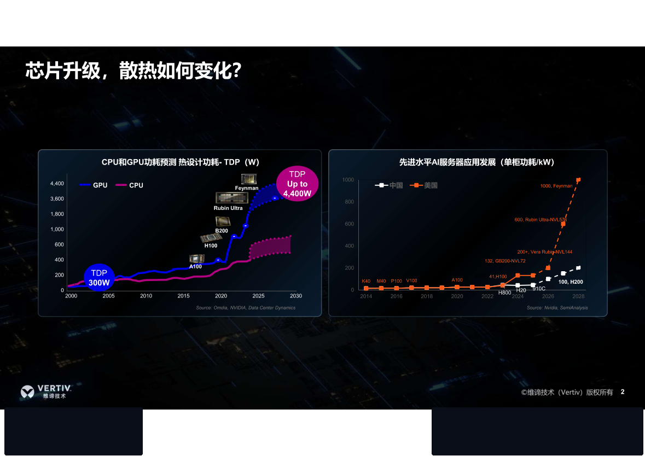
第 1 章 · 为什么必须重做底座
单柜功率按代际跳变，风冷路线已经没有延长线
读图要点
· 芯片：A100≈400 W → H100≈700 W → B200≈1000 W → Feynman 宣称 4400 W
· 单柜：H100 41 kW → GB200 NVL72 132 kW → Rubin NVL144 200+ kW → Ultra 600 kW → Feynman 1000 kW
· GB300 公开 142、OEM 峰值 155，正落在 132 与 200+ 之间
· 图注来源为 Omdia / NVIDIA / SemiAnalysis，是趋势判断，不是订单承诺
原图：液冷底座 p.2「芯片升级，散热如何变化？」（页脚品牌已去除）
底座要按代际选：今天满足 155 kW，还得留出到 200 kW 级的接口与冷源余量。
行业液冷产品对标分析 v2.0 · 原图已去厂家铭牌 · 对标解读，不替代 OEM ICD 与厂家选型单
5 / 27

Slide 6
第 1 章 · 为什么必须重做底座
GB300 的约束是架构级的，不是配置项
2026-09 公开资料交叉核对（NVIDIA ERA / Lenovo LP2357 / HPE QuickSpecs / ModulEdge 汇总）
132–142 kW
~155 kW
90 / 10
W45
标称单柜
EDP 峰值
液 / 气
设施水等级
NVIDIA ERA 写 up to 142；HPE 132；Lenovo 135
按峰值包络做冷却与母线，不按标称
CPU+GPU+NVSwitch 走液，其余约 10% 仍需风
供水 2–50℃；MGX 全系按 45℃ 温水设计
流量随水温查表
25℃ 约 59 L/min，45℃ 约 177 L/min
温度与流量必须成对取用，不能各取一半
负载秒级摆动
Uptime 记录机柜 60 → 150 kW 在 1–2 秒内完成
控制要按动态负载设计，N+1 之外考虑 N+2
母线预留
HPE 建议按 192 kW provision 母线
电与冷同步留余量，否则下一代必须停机改造
无风冷版本
NVL72 不存在纯风冷配置
「全液冷可取消 CRAH」是错的，10% 风侧必须留
设计基线取 155 kW 峰值 + 90/10 + W45；任何厂商宣传区间都不得替换这三个数。
行业液冷产品对标分析 v2.0 · 原图已去厂家铭牌 · 对标解读，不替代 OEM ICD 与厂家选型单
6 / 27

Slide 7
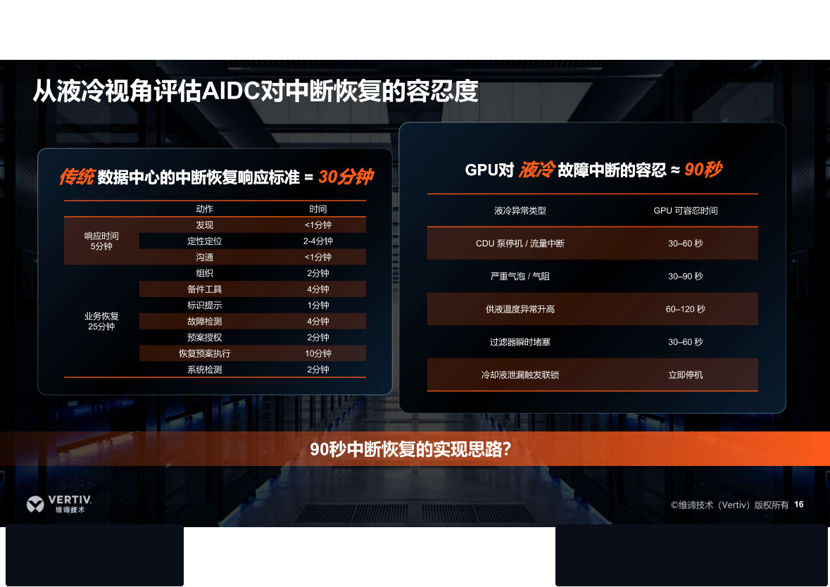
第 1 章 · 为什么必须重做底座
失冷容忍约 90 秒，传统 30 分钟到场机制直接失效
读图要点
· 左：传统机房中断恢复标准 = 30 分钟（响应 5 + 恢复 25）
· 右：GPU 对液冷中断容忍 ≈ 90 秒
· 泵停/断流 30–60 s；气阻 30–90 s；供液超温 60–120 s；滤芯瞬堵 30–60 s
· 漏液联锁为立即停机，没有缓冲
· 此页是维谛原图口径，不是 NVIDIA 官方秒级值
原图：液冷底座 p.16「从液冷视角评估 AIDC 对中断恢复的容忍度」
90 秒意味着恢复必须自动化：备泵自投、旁通、蓄冷惯量与联锁，全靠人工调度必然超时。
行业液冷产品对标分析 v2.0 · 原图已去厂家铭牌 · 对标解读，不替代 OEM ICD 与厂家选型单
7 / 27

Slide 8
第 2 章
行业规范怎么说
先用中立标准立尺，再拿厂商彩页当证据
1 为什么重做
2 规范怎么说
3 产品能否达标
4 怎么选
8 / 27

Slide 9
第 2 章 · 行业规范怎么说
水温先说清 W 类语义，再谈能不能省掉冷机
ASHRAE 第 5 版把液冷等级按上限温度重命名：所有 W 类下限统一 2℃，编号即供液上限（℃）
W45
W+
W40
W32
W27
W17
上限 17℃
上限 27℃
上限 32℃
上限 40℃
上限 45℃
上限 >45℃
多数时段需冷冻水
中等水温
自然冷时长明显增加
第 5 版新增等级
塔 / 干冷全年排热，多数气候可免冷机
开放等级，超过 45℃
合规新定义：在该等级全温域内「不降频满性能」运行，才算符合该 W 类。
GB300 属 W45（2–50℃ 供水）；维谛二次侧产品窗 10–45℃ 可覆盖。
设施侧按 W45 设计即可免冷机；但 10℃ 不是 GB300 运行点，产品窗宽 ≠ 保证点。
行业液冷产品对标分析 v2.0 · 原图已去厂家铭牌 · 对标解读，不替代 OEM ICD 与厂家选型单
9 / 27

Slide 10
第 2 章 · 行业规范怎么说
CDU 该怎么评，OCP Deschutes 已经把硬指标写死
OCP 公开的 2 MW CDU 规格（Project Deschutes，2025-09 发布 / v1.0 2026-02）；已有多家厂商公开对标该规格
交付能力项
流体完整性项
容量 / 端温差
2000 kW @ 3℃ ATD
过滤
主过滤 25–44 μm + 旁流 0.2 μm（约 3 GPM）
二次流量 / 压差
约 500 GPM，二次可用约 80–90 psi
漏液
漏液绳 + PLC，分 3 区
泵冗余
N+1（泵及附件），无密封泵
排气 / 定压
Spirovent 气水分离 + 直流式膨胀罐
电源
至少 1N 冗余，期望 2N；每泵回路独立
压力
工作 0–130 psi，130 psi 泄压
热插拔
冗余部件须在连续运行中可换
工质 / 水质
DI 水与 PG25；在线 pH 与电导率
招标可直接引用的六项：ATD、二次可用压差、泵与电源冗余、两级过滤、漏液分区、在线水质。厂家彩页往往只给冷量 kW。
把 OCP 这张表当评标模板：同一 600 kW，3℃ 与 8℃ ATD、25 psi 与 80 psi 压差不是同一台机器。
行业液冷产品对标分析 v2.0 · 原图已去厂家铭牌 · 对标解读，不替代 OEM ICD 与厂家选型单
10 / 27

Slide 11
第 2 章 · 行业规范怎么说
三套液气比、两套比流量：分层引用，禁止拼接
70 / 30
72 / 28
90 / 10
底座 p.3 通用链路
底座 p.11 SuperPOD 案
GB300 OEM 口径
内存与 SSD 走风，CPU/GPU 走液；液侧 XDU 60–1350 kW。行业示意。
每 POD 液 832 kW + 风 320 kW；130 kW 算力柜。参考设计。
本项目冻结基线。不得据此取消 CRAH，也不得与前两套叠加。
比流量
底座 p.10 写 1.0–1.5 L/min·kW
Lenovo Table 27 为 0.39–1.18，且须与 25–45℃ 成对
以 OEM 表为准
过滤精度
底座 p.10 写 <50 μm；全球页 50 / 25 μm
OCP 主过滤 25–44 μm + 旁流 0.2 μm
冷板项目取严 25 μm
失冷窗口
底座 p.16 写约 90 秒
NVIDIA 未发布官方秒级值
作设计裕量，不写成认证值
同一份 P&ID 里只能出现一套口径。混用宣传区间与 OEM 查表值，是最常见的评审退回原因。
行业液冷产品对标分析 v2.0 · 原图已去厂家铭牌 · 对标解读，不替代 OEM ICD 与厂家选型单
11 / 27

Slide 12
第 3 章
产品能否达标
先看架构与输入条件，再看铭牌、二次侧与工厂能力
1 为什么重做
2 规范怎么说
3 产品能否达标
4 怎么选
12 / 27

Slide 13
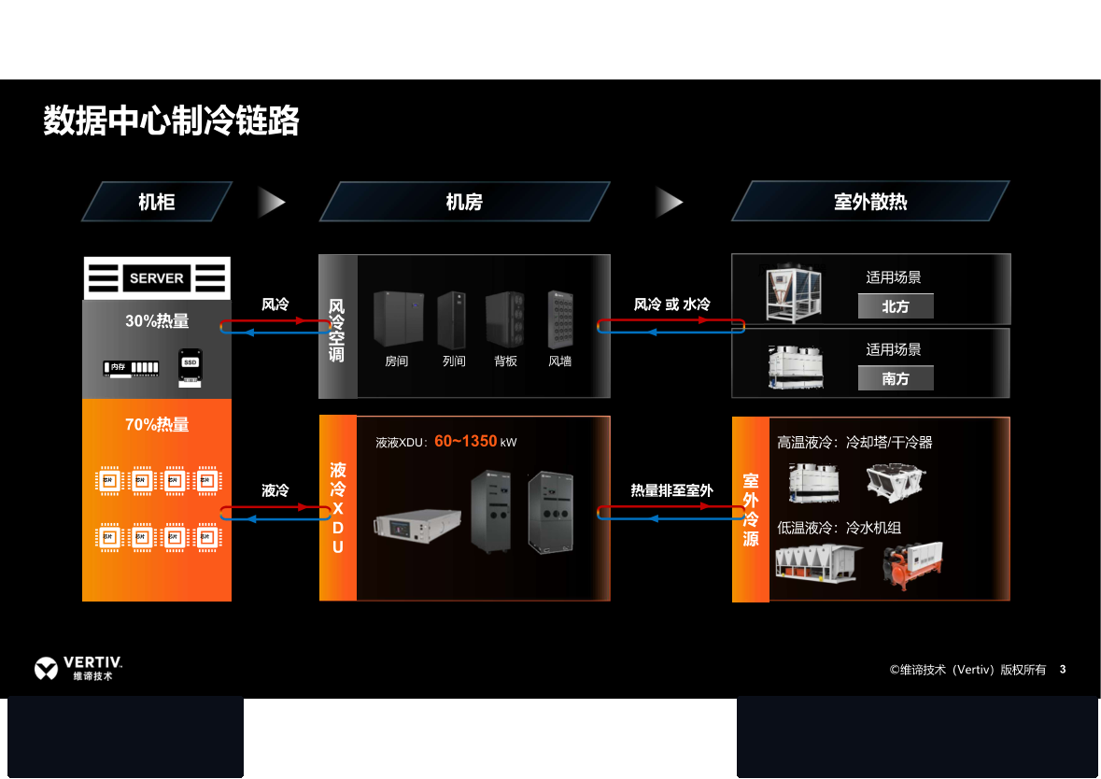
第 3 章 · 产品能否达标
通用链路给出层级，但液气比是 70/30，不是 GB300 口径
读图要点
· 机柜：液冷 70% + 风冷 30%
· 机房：风侧房间 / 列间 / 背板 / 风墙；液侧液液 XDU 60–1350 kW
· 室外：高温走冷却塔或干冷器，低温走冷机
· CDU 在图上正好是 TCS 与 FWS 的分界，本身不是冷源
原图：液冷底座 p.3「数据中心制冷链路」
这张图适合讲层级与产品覆盖；讲 GB300 保证点时必须换成 90/10。
行业液冷产品对标分析 v2.0 · 原图已去厂家铭牌 · 对标解读，不替代 OEM ICD 与厂家选型单
13 / 27

Slide 14
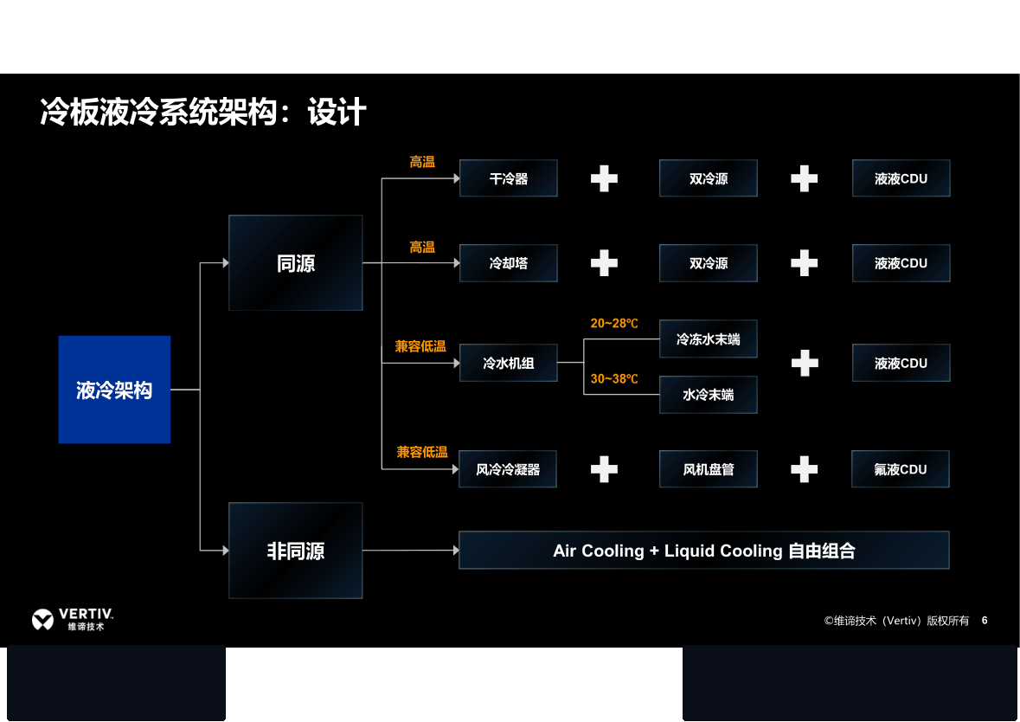
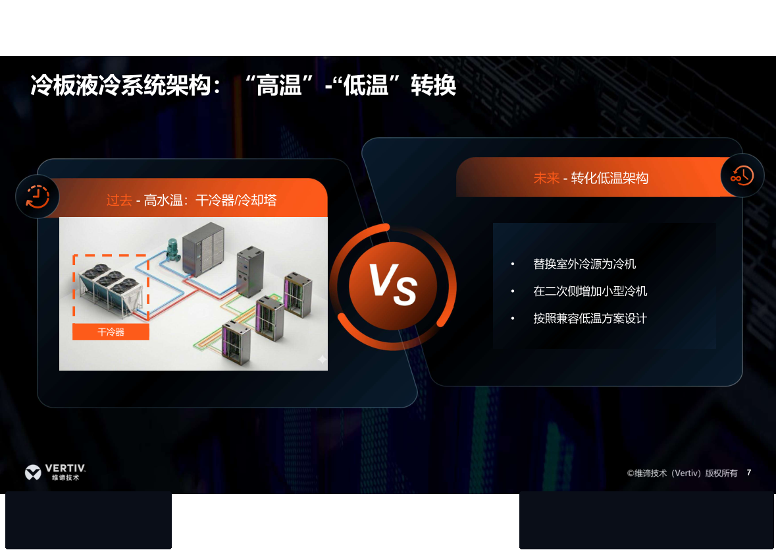
第 3 章 · 产品能否达标
架构先分同源 / 非同源，再决定高温自然冷还是低温冷机
原图：底座 p.6「冷板液冷系统架构：设计」
原图：底座 p.7「高温—低温转换」
同源高温
干冷器 / 冷却塔 + 双冷源 + 液液 CDU
同源低温
冷机 20–28℃ 配冷冻水末端；30–38℃ 配水冷末端
无水路线
风冷冷凝器 + 风机盘管 + 氟液 CDU
非同源
液冷与风冷各走一套冷源，自由组合
GB300 生产基线走液液 CDU；氟液无水是另一产品线，右图「二次侧加小冷机」是升级路径不是现状。
行业液冷产品对标分析 v2.0 · 原图已去厂家铭牌 · 对标解读，不替代 OEM ICD 与厂家选型单
14 / 27

Slide 15
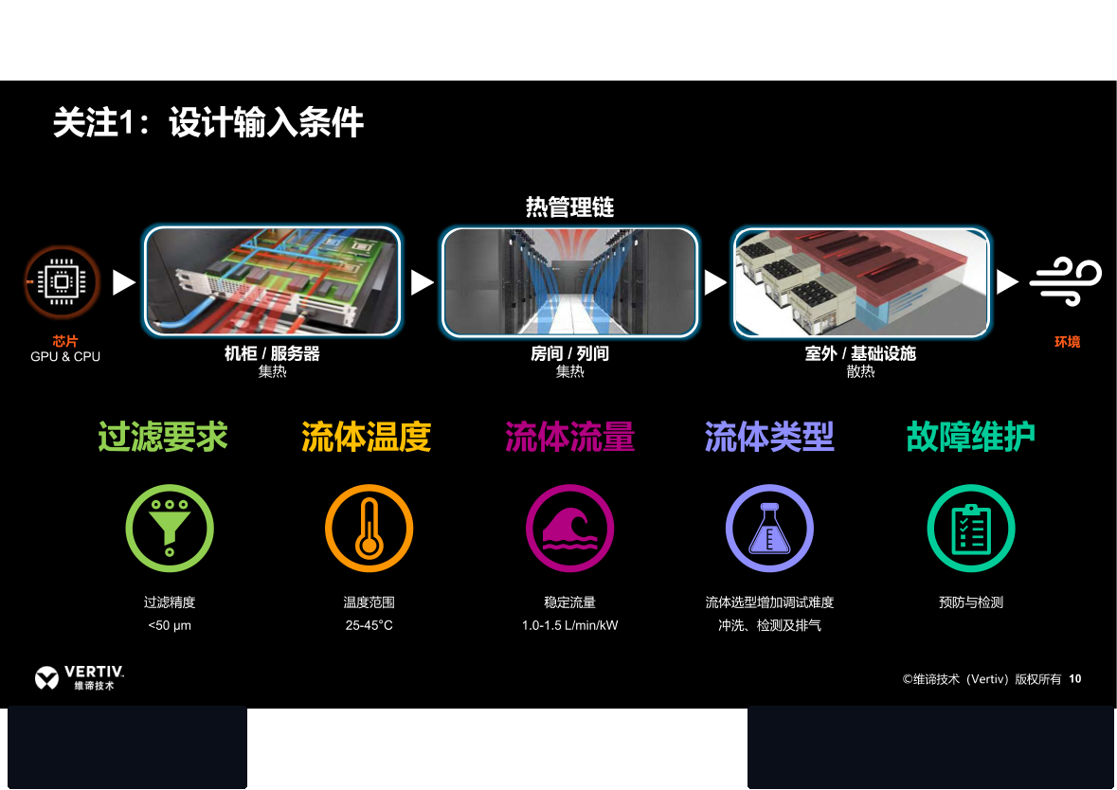
第 3 章 · 产品能否达标
五项设计输入是厂商门槛，OEM 查表值优先级更高
读图要点
· 过滤 <50 μm；流体 25–45℃；比流量 1.0–1.5 L/min·kW
· 工质选择决定冲洗、检测与排气难度
· 故障维护强调预防与检测，而非事后抢修
· 热管理链：芯片 → 机柜集热 → 列间集热 → 室外散热
· 对照：OEM 表 0.39–1.18 L/min·kW；OCP 主过滤 25–44 μm
原图：液冷底座 p.10「设计输入条件」
这五项适合做厂商准入清单；具体数值以 OEM ICD 与 OCP 指标为准。
行业液冷产品对标分析 v2.0 · 原图已去厂家铭牌 · 对标解读，不替代 OEM ICD 与厂家选型单
15 / 27

Slide 16
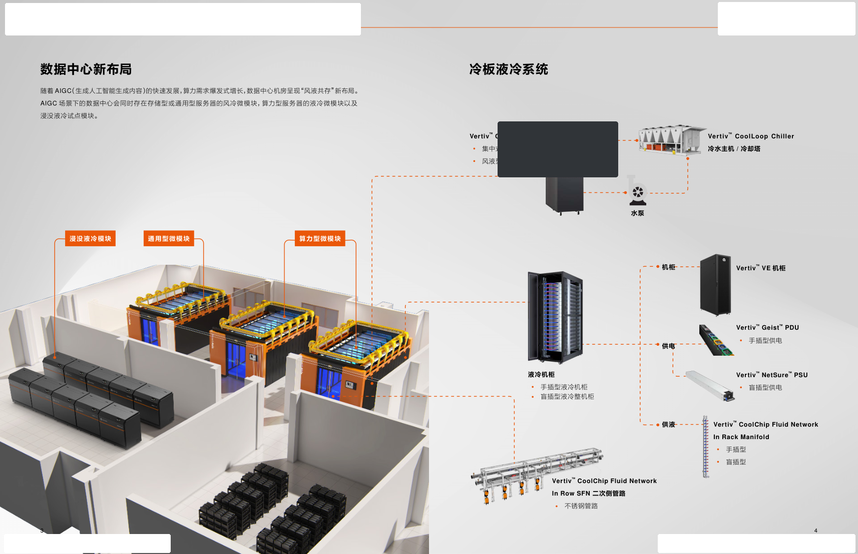
第 3 章 · 产品能否达标
对手卖的是链路：从冷源到柜内歧管都有产品件
读图要点
· 风液共存机房：通用微模块 + 算力微模块 + 浸没试点
· 链路：冷机 / 冷塔 → 泵 → CDU（集中或分布、风液或液液）
· → 列间不锈钢环管 SFN → 液冷机柜（手插或盲插）
· 柜内：机柜 + PDU 或直流母排 + In-Rack Manifold
· 评价这类供应商不能只比 CDU 铭牌 kW
原图：CoolChip 方案册 p.3–4 跨页（品牌与产品名已去除）
链路完整度是真实竞争力：缺环管、缺换液工装的方案，SAT 阶段才会暴露。
行业液冷产品对标分析 v2.0 · 原图已去厂家铭牌 · 对标解读，不替代 OEM ICD 与厂家选型单
16 / 27

Slide 17
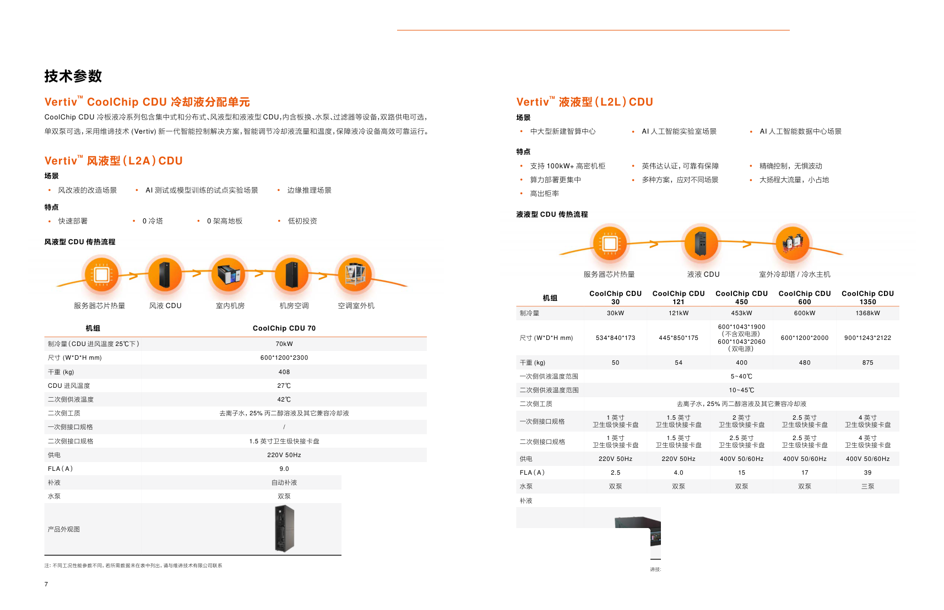
第 3 章 · 产品能否达标
铭牌能核：L2A 一档 70 kW，L2L 从 4U 直接跳到半柜
读图要点
· L2A 70 kW：进风 25℃、供液 42℃，改造与试点用
· L2L：30 / 121 为矮机架，450 / 600 / 1350 为立柜（1350 三泵）
· 全系一次 5–40℃、二次 10–45℃；DI 水或 PG25
· 接口 1″ 到 4″ 卫生卡盘，自动补液
· 照片上就能看出 121 与 450 之间没有中间机型
原图：CoolChip 方案册 p.7–8（柜门标识已遮盖）
GB300 单柜按 150 kW 选型：121 kW 偏紧，450 kW 浪费，正好落在产品空档里。
行业液冷产品对标分析 v2.0 · 原图已去厂家铭牌 · 对标解读，不替代 OEM ICD 与厂家选型单
17 / 27

Slide 18
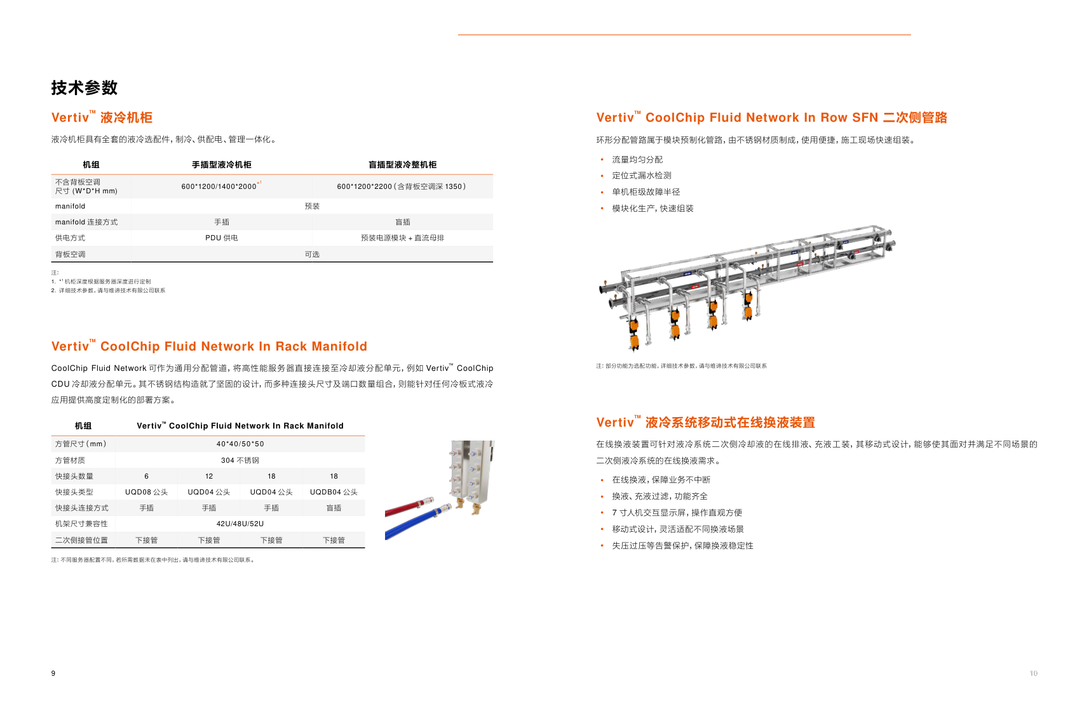
第 3 章 · 产品能否达标
可用性做在二次侧：歧管、环管、故障半径与换液
读图要点
· 歧管：304 方管，6 / 12 / 18 口，UQD08 / UQD04 / UQDB04
· 环管 SFN：流量均分、定位漏检、单机柜故障半径、模块预制
· 机柜：手插 600×1200/1400×2000；盲插整柜 600×1200×2200
· 移动换液车：在线排 / 充 / 过滤，失压与过压保护
· Lenovo GB300 公开 UQDB04，接头族可对，口数仍须 ICD
原图：CoolChip 方案册 p.9–10（页眉页脚品牌已去除）
CDU 冗余只解决单点；故障半径由环管阀门与漏检分区决定，这才是停机范围。
行业液冷产品对标分析 v2.0 · 原图已去厂家铭牌 · 对标解读，不替代 OEM ICD 与厂家选型单
18 / 27

Slide 19
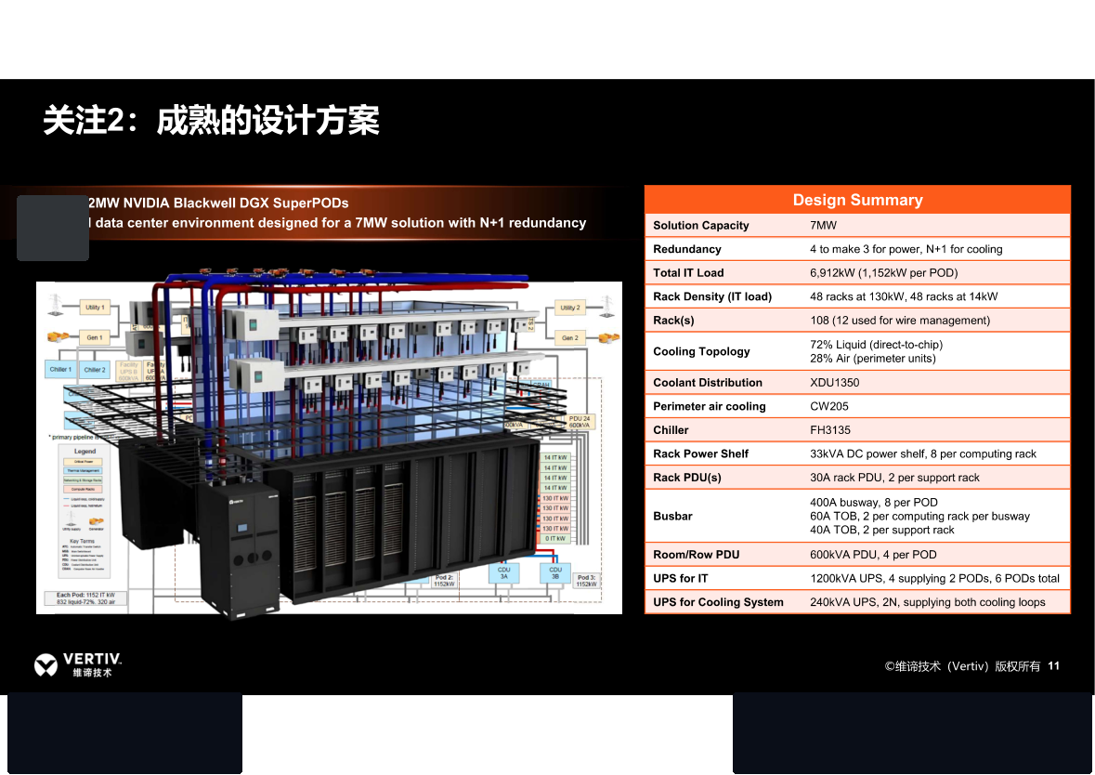
第 3 章 · 产品能否达标
参考设计已到 7 MW：液气 72/28，单柜 130 kW
读图要点
· 6×1.2 MW SuperPOD，总 IT 6912 kW，冷却 N+1
· 每 POD 1152 kW：液 832 kW（72%）+ 风 320 kW（28%）
· 48 台 130 kW 算力柜 + 48 台 14 kW 配套柜
· CDU 用 1350 级；风侧列间；冷机独立；冷却 UPS 240 kVA 2N
· 供电 4 取 3，算力柜 8 台 33 kVA 电源架
原图：液冷底座 p.11「关注 2：成熟的设计方案」（型号标识保留于表内）
这是 130 kW 柜的方案，不是 155 kW 柜的方案：搬到 GB300 必须重算台数与 N+1。
行业液冷产品对标分析 v2.0 · 原图已去厂家铭牌 · 对标解读，不替代 OEM ICD 与厂家选型单
19 / 27

Slide 20
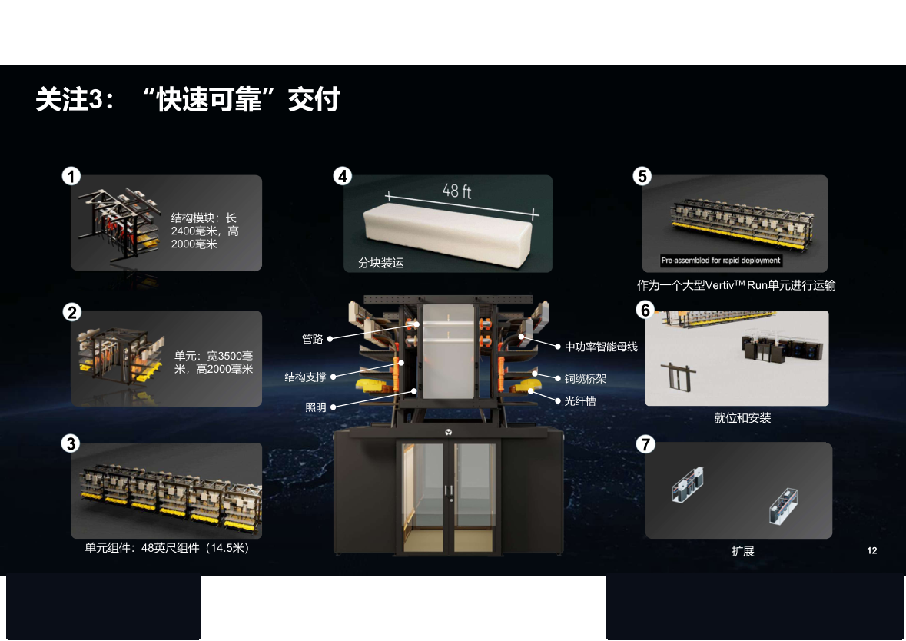
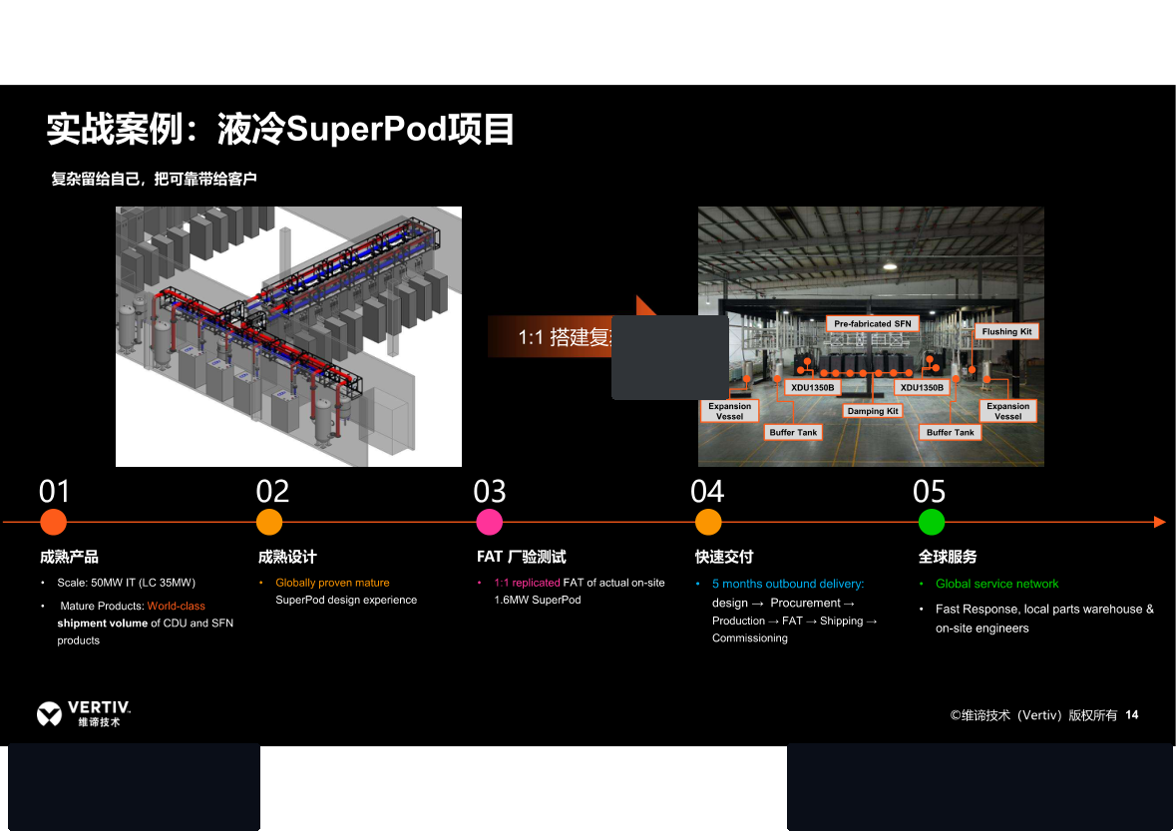
第 3 章 · 产品能否达标
工厂能力：预制到 48 英尺，厂验按 1:1 复制现场
原图：底座 p.12「关注 3：快速可靠交付」
原图：底座 p.14「实战案例：液冷 SuperPod 项目」
预制单元
结构 2400×2000 → 单元 3500×2000 → 48 英尺整段
周期
50 MW / 20 POD 宣称 80–120 天，对比行业平均 6 个月
厂验
1.6 MW SuperPOD 1:1 FAT；含缓冲、膨胀、冲洗、减振套件
缓冲罐、膨胀罐、冲洗套件在彩页上不出现，却决定 90 秒窗口与 SAT 能否通过——按 FAT 原图列清单。
行业液冷产品对标分析 v2.0 · 原图已去厂家铭牌 · 对标解读，不替代 OEM ICD 与厂家选型单
20 / 27

Slide 21
第 3 章 · 产品能否达标
颗粒分布：单柜 150–250 kW 是全行业最薄的一段
公开铭牌冷量（未统一端温差，仅示意数量级）
2300
2500
2000
1350
800
600
450
200
150
121
70
L2A
矮机架
GB300 单柜
CHx200 4U
立柜
立柜
行级
行级
OCP 2 MW
顶档
超大
空档：中国册 121 → 450，中间无行级 SKU；GB300 单柜正在此段。
补位者：CoolIT CHx200（200 kW / 4U）、柜内 250 kW 路线。
选型别被两头的大数字带走：工厂颗粒已到 2–2.5 MW，真正缺的是单柜 200 kW 级成熟机型。
行业液冷产品对标分析 v2.0 · 原图已去厂家铭牌 · 对标解读，不替代 OEM ICD 与厂家选型单
21 / 27

Slide 22
第 3 章 · 产品能否达标
竞品各占一段：单柜、行级、超大与国产总包
链路最全
CoolChip 系列
L2A 70；L2L 100/121/450/600/1350/2300（4℃ ATD）。柜、歧管、环管、换液、补冷同族。
Modbus 为主，Redfish 需网关
单柜补位
CoolIT CHx
CHx200 200 kW / 4U；CHx1500 1364 kW；CHx2000 2000 kW @5℃ ATD、750×1200。
宣称单台带 12×GB300，仍须 N+1
超大颗粒
Schneider · Motivair
MCDU-70 单台 2.5 MW，六台 4+2 可撑 10 MW；线宽 105 kW–2.5 MW。
不补单柜 200 kW 空档
国产全链
英维克
机架 15–115 kW、机柜 50–1800 kW；漏检 0.1 mL/min；NVIDIA NPN Tier1；2 MW 对标 OCP。
份额与认证以厂商披露为准
国产总包
申菱 · 华为
申菱 CDU300 支持 150 kW 柜；华为 L450MA 450/360 kW、二次 270 目、扬程 250/180 kPa。
华为二次侧常用 EG，与 PG25 不同表
横比前先统一四项：端温差、工质、两侧流量与压差、过滤精度。裸 kW 对比没有意义。
行业液冷产品对标分析 v2.0 · 原图已去厂家铭牌 · 对标解读，不替代 OEM ICD 与厂家选型单
22 / 27

Slide 23
第 3 章 · 产品能否达标
市场结构：头部集中，价值量集中在冷板、快接头与 CDU
以下为第三方研究与财经媒体口径（2025–2026），非审计数据，用于判断供应格局，不作商务依据
CDU 全球第一梯队
国产 CDU 龙头
前五厂商合计
国内智算 CDU
约 29.6%
约 9.5%
近 90%
排名第一
CDU 细分份额，2025 口径
全球 CDU 份额，已获 NPN Tier1
全球数据中心 CDU 集中度
赛迪 2024 中国液冷数据中心口径
冷板液冷系统成本结构（研究口径）
冷板 32%
快接头 28%
CDU 25%
管阀件 10%
冷却液 5%
· CDU 只占系统价值约四分之一，冷板与快接头合计 60%——只谈 CDU 品牌会漏掉一半风险。
· 头部集中意味着交付档期与产能优先级本身就是选型变量，不只是价格。
· 国产厂商已从部件走向系统总包，并出现对标 OCP 2 MW 的机型，可作双源策略备选。
供应策略与技术选型同权：单柜级选成熟机型，工厂级留双源，接头与冷板要单独立规。
行业液冷产品对标分析 v2.0 · 原图已去厂家铭牌 · 对标解读，不替代 OEM ICD 与厂家选型单
23 / 27

Slide 24
第 4 章
怎么选
按场景定形态，按 OEM 校核，按禁止事项守住底线
1 为什么重做
2 规范怎么说
3 产品能否达标
4 怎么选
24 / 27

Slide 25
第 4 章 · 怎么选
按场景选形态，不按品牌口号
场景
推荐形态
公开颗粒
禁止事项
实验室 / 风改液 / 无一次水
L2A 列间或侧车
70 kW 级
不得用 L2A 承诺满配训练
单柜或 1+1 生产柜
200–250 kW L2L
CHx200、柜内 250 kW 路线
不得用 121 kW 硬扛 155 kW 峰值
单列 2–4 柜
450–800 kW 列间 + N+1
450 / 600 / 800 级
不得一台 450 带 4 柜且无备机
SuperPOD 约 8 柜
1.3–2.5 MW 行级 + 群控
1350 / 2000 / 2300 / 2500
不得用「一台带 8 柜」替代 N+1 计算
国内设计院出图
上述硬件 + GB 50174 A 级 + 行标
均流 ≤10%、换热 95%
不得只贴英文页，须给国标条款
先确定场景与故障域，再挑颗粒：同一 kW 在不同场景里对应完全不同的冗余与管网做法。
行业液冷产品对标分析 v2.0 · 原图已去厂家铭牌 · 对标解读，不替代 OEM ICD 与厂家选型单
25 / 27

Slide 26
第 4 章 · 怎么选
对 GB300 逐项校核：能力对得上，颗粒与口径要换
校核项
GB300 冻结口径
产品族能力
结论
单柜功率
155 kW 峰值包络
L2L 支持 100 kW+；121 偏紧、450 浪费
换颗粒
液 / 气
90 / 10，风侧必留
冷板 50–95% + 补冷三组合
换口径
水温与流量
25–45℃ 成对查表
二次侧产品窗 10–45℃ 可覆盖
对齐
工质
DI 或 PG25
DI、25% 丙二醇及兼容液
对齐
漏液联锁
Tray + Rack 触点
柜 + CDU + 环管全路径监测
需硬接线
接头
盲插 UQDB04
UQD08 / UQD04 / UQDB04 可选
口数待 ICD
可用性
A 级 / Tier 3
双泵双电源 + 环管单柜故障半径
补 CDU 列 N+1
七项里四项要动作：换颗粒、换口径、硬接联锁、补列级冗余。能力不是问题，配置是。
行业液冷产品对标分析 v2.0 · 原图已去厂家铭牌 · 对标解读，不替代 OEM ICD 与厂家选型单
26 / 27

Slide 27
第 4 章 · 怎么选
四条禁止事项 + 四项待办，收口
禁止事项
待办与待补
· 把宣传冷量相加，或用裸 kW 横比不同 ATD 的机型
· 用 70/30 或 72/28 替换 GB300 的 90/10，据此取消风侧
· 用 1.0–1.5 L/min·kW 反代 OEM Table 27 的查表流量
· 把「一台 CDU 带 8 或 12 柜」的宣传当作 N+1 结论
· 取授权数据表：二次扬程、精确过滤目数、群控点数
· 按 OCP 六项写评标模板，锁 ATD 与压差工况
· 单柜 200 kW 级做双源比对，含国产对标机型
· 把缓冲、膨胀、冲洗、换液口写进 P&ID 与 FAT 清单
材料与置信度
高
两份原图（按页渲染核对）、OCP Deschutes 规格、ASHRAE W 类定义、Lenovo LP2357、厂商数据表
中高
官方新闻稿与官网产品页（口径随时间变动，须按发布日引用）
中
媒体转述的份额、成本结构与「单台带 N 柜」类表述，仅作格局判断
结论可直接进选型评审；进采购保证前，须由 OEM ICD 与厂家授权数据表逐项复核。
行业液冷产品对标分析 v2.0 · 原图已去厂家铭牌 · 对标解读，不替代 OEM ICD 与厂家选型单
27 / 27

